Slide 1

TALLER DE WORD
PROCESADOR DE TEXTO MODULO 1

Slide 2
TALLER DE WORD
Al finalizar el curso el alumno habrá adquirido los conocimientos básicos de Office para sus actividades escolares y/o laborales diarias.

Slide 3
INTRODUCCIÓN A WORD
Word es procesador de palabras, es una herramienta orientada a la generación de documentos de una manera sencilla y eficiente. Su ventaja principal es que permite Dar cambios al documento sin la necesidad de volver a escribirlo.

Slide 4
INICIAR WORD
Para iniciar Word dar un clic en el botón Inicio de la barra de tareas de Windows, seleccionar Programas y después dar un clic en Microsoft Word
O bien
Dar un clic en el botón Microsoft Word de la barra de acceso directo de Microsoft Office

Slide 5
DESCRIPCIÓN DE LA PANTALLA DE WORD
Al iniciar Word, muestra en pantalla un documento en blanco con varios botones y menús que se utilizan en la elaboración de un documento.

Slide 6
Partes de la pantalla principal
A continuación, se describen las partes de la pantalla principal.
1. Barra de menús: Contiene comandos y están agrupados según su función.
2. Barra de herramientas Estándar y Formato: Por medio del ratón, se puede accesar a los comandos que se utilizan con más frecuencia.
3. Alineación de tabulación: Permite cambiar la alineación de las tabulaciones.

Slide 7
Partes de la pantalla principal (2)
4. Regla: La regla horizontal permite establecer tabulaciones y sangrías para los párrafos seleccionados, y ajustar el ancho de las columnas. En presentación de diseño de página o en presentación preliminar, se pueden utilizar las reglas horizontal y vertical para modificar los márgenes de la página.
5. Punto de inserción: Muestra el lugar donde aparecerá el texto que se escribe.
6. Barras de desplazamiento: Permiten desplazarse por el documento.
7. Barra de vistas: Permite ver un documento de diferentes formas. Por ejemplo, en la vista Diseño de Página, muestra el documento tal como se imprimirá.
8. Barra de estado: Muestra los detalles del documento. Por ejemplo, la página en donde se encuentra el cursor.
9. Buscar elementos: Permite buscar títulos, imágenes, tablas, etc.; en el documento activo.

Slide 8
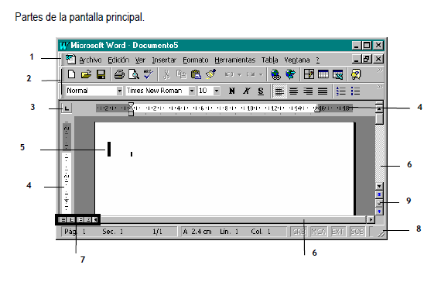
LAS PARTES DE LA PANTALLA PRINCIPAL

Slide 9
CREAR UN DOCUMENTO
Al iniciar Word, se abre un documento en blanco. Este le asigna un nombre temporal (Documento1, Documento 2, etc.). Para crear otro documento, se pueden realizar cualquiera de los siguientes procedimientos:
Seleccionar el comando Nuevo del menú Archivo
Presionar las teclas CTRL + U,
Dar un clic en el botón Nuevo de la barra de herramientas.
En el cuadro de diálogo que se presenta, seleccionar el icono Documento en blanco.
Si el sistema se encuentra fuera de Word, dar un clic en el botón Inicio de la barra de tareas de Windows, elegir el comando Nuevo documento de Office y seleccionar el icono Documento en blanco.

Slide 10
ABRIR UN DOCUMENTO
Para abrir un documento realizar cualquiera de los siguientes procedimientos:
Elegir su nombre al final del menú Archivo, para archivos que se han trabajado recientemente
Seleccionar el comando Abrir del menú Archivo,
Presionar las teclas CTRL + A
Dar un clic en el botón Abrir de la barra de herramientas.
Se presenta el siguiente cuadro de diálogo

Slide 11
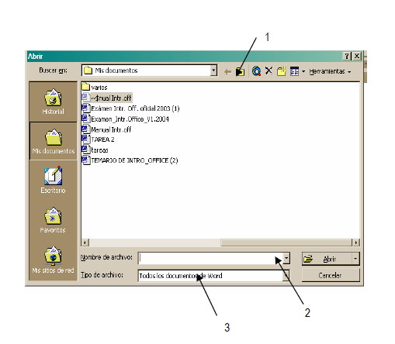
CUADRO DE DIÁLOGO
1. Seleccionar la carpeta que contiene el archivo. El contenido de la carpeta seleccionada aparecerá en la parte inferior del cuadro Buscar en:
2. Escribir el nombre del archivo que se desee buscar.
3. Seleccionar el tipo de archivo que se desea abrir.

Slide 12
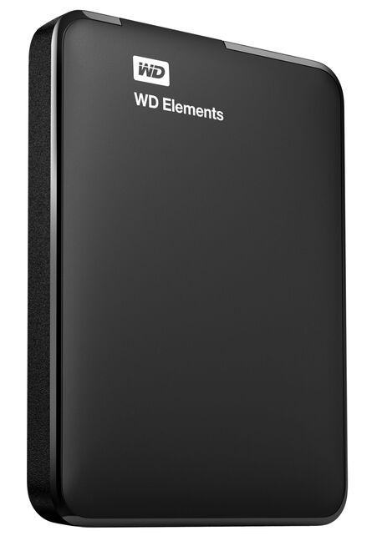

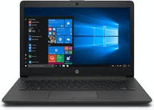

GUARDAR UN DOCUMENTO
Para mantener en el disco el último trabajo en forma segura, se debe guardar el archivo periódicamente. También es recomendable Dar copias de seguridad de archivos importantes, así como guardar una copia del documento activo con un nombre diferente o en otra ubicación.
Seleccionar el comando Guardar como del menú Archivo, o bien, dar un clic en el botón Guardar de la barra de herramientas.

Slide 13
GUARDAR UN DOCUMENTO - 2
Al guardar un documento por primera vez, Word presenta el cuadro de diálogo Guardar como, donde se definen las características de guardado

Slide 14
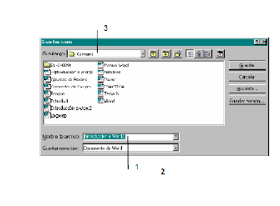
GUARDAR DOCUMENTO
1. Escribir un nombre para el archivo que se va a guardar.
2. Seleccionar el formato en el que se desea guardar el archivo.
3. Seleccionar la unidad y la carpeta en la que se va a guardar el archivo.

Slide 15
VISTA PRELIMINAR
Antes de imprimir un documento, es recomendable verificar rápidamente los saltos de página y el aspecto global del texto, para corregir los posibles errores. Seleccionar el comando Vista preliminar del menú Archivo o dar un clic en el botón Vista preliminar de la barra de herramientas. A continuación se describe la barra de herramientas de vista preliminar.

Slide 16
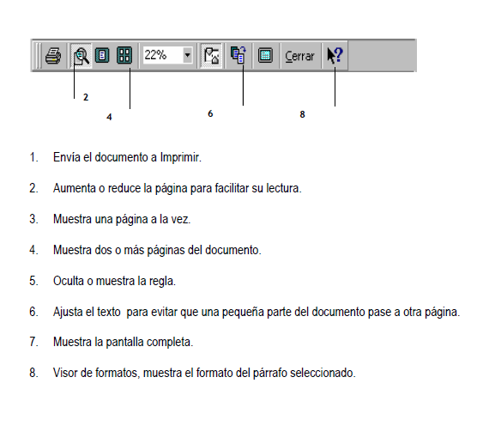
BARRA DE IMPRESIÓN

Slide 17
IMPRIMIR UN DOCUMENTO
Es recomendable guardar el documento antes de imprimirlo. De esta forma, si ocurre un error en la impresora o se presenta cualquier otro problema, no se pierde el trabajo realizado después de la última vez que se guardó.
Cuando el documento está preparado para imprimir, Dar clic en el botón Imprimir de la barra de herramientas. Word imprimirá por default una copia del documento.
Si se requiere imprimir una página, un bloque del documento o varias copias utilizar el comando Imprimir del menú Archivo.

Slide 18
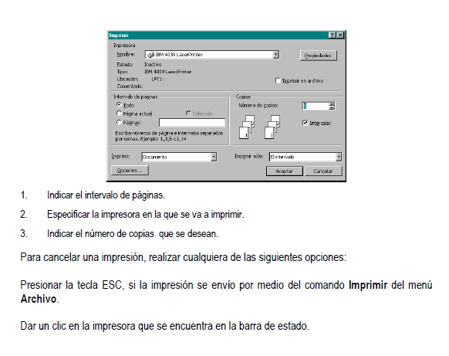
VISTA PREVIA A LA IMPRESIÓN

Slide 19
CERRAR UN DOCUMENTO
Al finalizar el trabajo con Word, cerrar los documentos activos.
Para cerrar un archivo, seleccionar la opción Cerrar del menú Archivo.
O bien, para cerrar más de un archivo, presionar la tecla Shiftt y seleccionar el comando Cerrar Todo del menú Archivo.

Slide 20
SALIR DE WORD
Seleccionar el comando Salir del menú Archivo
O bien, presionar las teclas ALT + F4
Automáticamente se cerrarán todos los documentos abiertos, si se realizó alguna modificación en el documento, aparecerá un cuadro de diálogo, preguntando si se desean guardar las modificaciones.

Slide 21
FIN DEL MÓDULO

